Slide 1
La boratorio de informatica
1 A°
profesora:andrea Gomez
Taller de mineria

Slide 2
Definición de Power Point y su utilidad
Qué es Microsoft PowerPoint? Microsoft PowerPoint (PPT) es un software de ofimática diseñado para realizar presentación de diapositivas. Fue creado a mediados de los años 80 y vendido en 1987 a Bill Gates, convirtiéndose en un producto estrella de la compañía Microsoft

Slide 3
https://www.google.com/search?q=Definici%C3%B3n+de+Power+Point+y+su+utilidad&sca_esv=adfface043f3fd58&ei=mZgqZtG6NoPZ1sQPvLOX2AY&ved=0ahUKEwiR64i4992FAxWDrJUCHbzZBWsQ4dUDCBA&uact=5&oq=Definici%C3%B3n+de+Power+Point+y+su+utilidad&gs_lp=Egxnd3Mtd2l6LXNlcnAiKERlZmluaWNpw7NuIGRlIFBvd2VyIFBvaW50IHkgc3UgdXRpbGlkYWQyBRAhGJ8FSOYhUKMXWKMXcAF4AZABAJgBmwGgAZsBqgEDMC4xuAEDyAEA-AEB-AECmAICoALbAagCFMICHRAAGIAEGLQCGNQDGOUCGLcDGIoFGOoCGIoD2AEBwgIWEAAYAxi0AhjlAhjqAhiMAxiPAdgBAsICFhAuGAMYtAIY5QIY6gIYjAMYjwHYAQKYAyK6BgQIARgHugYGCAIQARgKkgcDMS4xoAfTAQ&sclient=gws-wiz-serp

Slide 4



Slide 5
Elementos de Power Point-Funciones que cumple cada elemento
nicio. La pestaña Inicio contiene las características Cortar y Pegar , las opciones Fuente y Párrafo , y lo que necesita para agregar y organizar diapositivas.
Insertar. ...
Diseño. ...
Transiciones. ...
Animaciones. ...
Presentación de diapositivas. ...
Revisar. ...
Vista.

Slide 6
google.com/search?q=Elementos+de+Power+Point-Funciones+que+cumple+cada+elemento&tbm=isch&ved=2ahUKEwiTu6WJ-t2FAxUphZUCHSU4AmgQ2-cCegQIABAA&oq=Elementos+de+Power+Point-Funciones+que+cumple+cada+elemento&gs_lp=EgNpbWciO0VsZW1lbnRvcyBkZSBQb3dlciBQb2ludC1GdW5jaW9uZXMgcXVlIGN1bXBsZSBjYWRhIGVsZW1lbnRvSLorUPEIWNwocAB4AJABApgBuwKgAaQWqgEIMjMuNS4wLjG4AQPIAQD4AQGKAgtnd3Mtd2l6LWltZ6gCAIgGAQ&sclient=img&ei=XZsqZtOYBqmK1sQPpfCIwAY&bih=612&biw=988&prmd=ivsnbmtz#imgrc=PysMaBdcuKKdvM

Slide 7

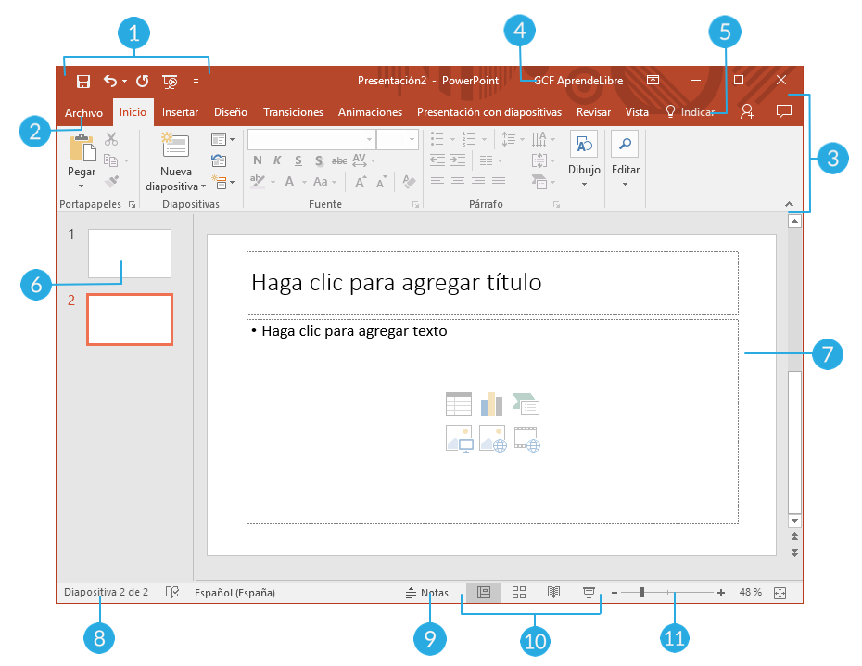

Slide 8
Tipos de Vistas, explique cada unu
Vista isométrica. ...
Vista ortogonal. ...
Vista frontal. ...
Vista superior. ...
Vista lateral. ...
Vista de sección. ...
Vista recortada. ...
Vista de detalle.

Slide 9
https://www.google.com/search?q=Tipos+de+Vistas,+explique+cada+una&source=lmns&bih=612&biw=988&prmd=ivsnbmtz&hl=es&sa=X&ved=2ahUKEwj1geuN_d2FAxV5SLgEHakfCHMQ0pQJKAB6BAgBEAI

Slide 10

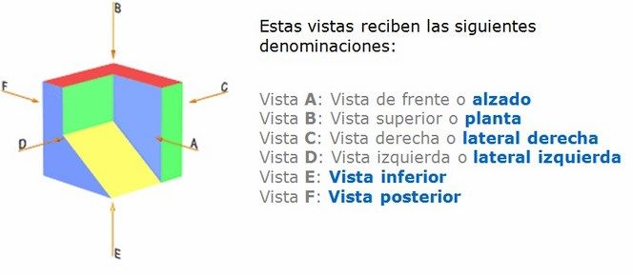

Slide 11
Animación y Transición explique cada uno
Una animación es un efecto especial que se aplica a un solo elemento de una diapositiva, como texto, forma, imagen, etc. Una transición es el efecto especial que se produce al salir de una diapositiva y pasar a la siguiente durante una presentación.

Slide 12
https://www.google.com/search?q=Animaci%C3%B3n+y+Transici%C3%B3n+explique+cada+uno&sca_esv=7b7e7809a2184a8f&bih=612&biw=988&hl=es&ei=oJ8qZoOXDNzM1sQP6uWpuAk&ved=0ahUKEwiD58iR_t2FAxVcppUCHepyCpcQ4dUDCBA&uact=5&oq=Animaci%C3%B3n+y+Transici%C3%B3n+explique+cada+uno&gs_lp=Egxnd3Mtd2l6LXNlcnAiKkFuaW1hY2nDs24geSBUcmFuc2ljacOzbiBleHBsaXF1ZSBjYWRhIHVub0gAUABYAHAAeACQAQCYAQCgAQCqAQC4AQPIAQCYAgCgAgCYAwCSBwCgBwA&sclient=gws-wiz-serp

Slide 13

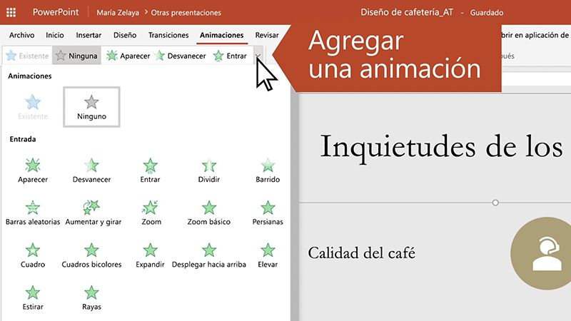

Slide 14
https://youtu.be/teON5axS2UM

